Slide 1

데이콘 주차 수요 예측
2팀

Slide 2
목차
데이터 설명
데이터 분석
모델링
결과 분석

Slide 3
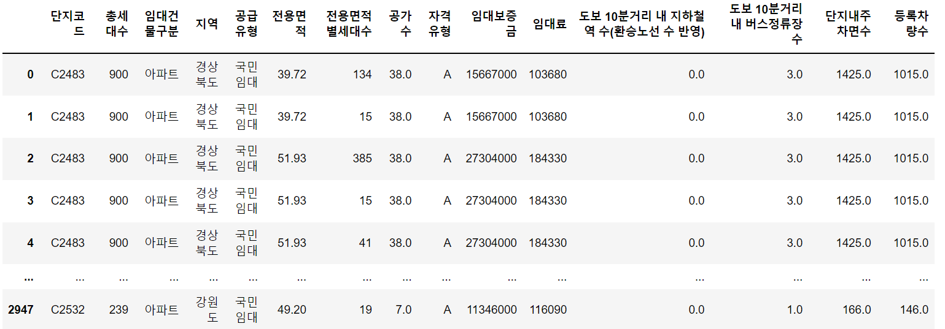
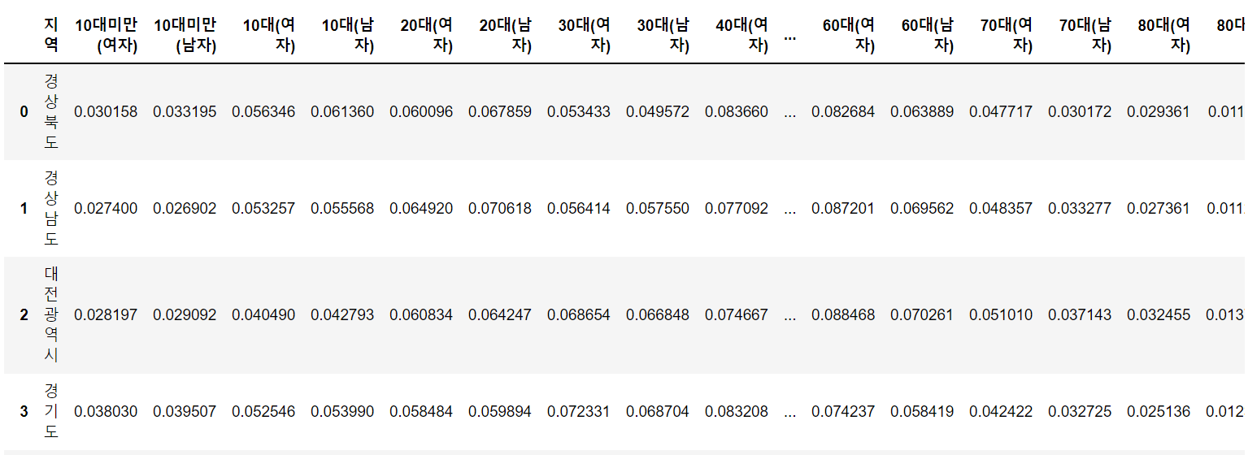
데이터 설명
train 데이터셋은 단지코드 별 아파트 혹은 상가 개개인의 특성 데이터가 있다. 예측해야 할 변수는 등록차량수로 단지코드내의 등록차량수는 같다.
위 age_gender_info 데이터셋은 지역에 따른 인구분포를 보여준다. 지역별로 특정 연령대가 차지하는 비율로 나타냈다.

Slide 4
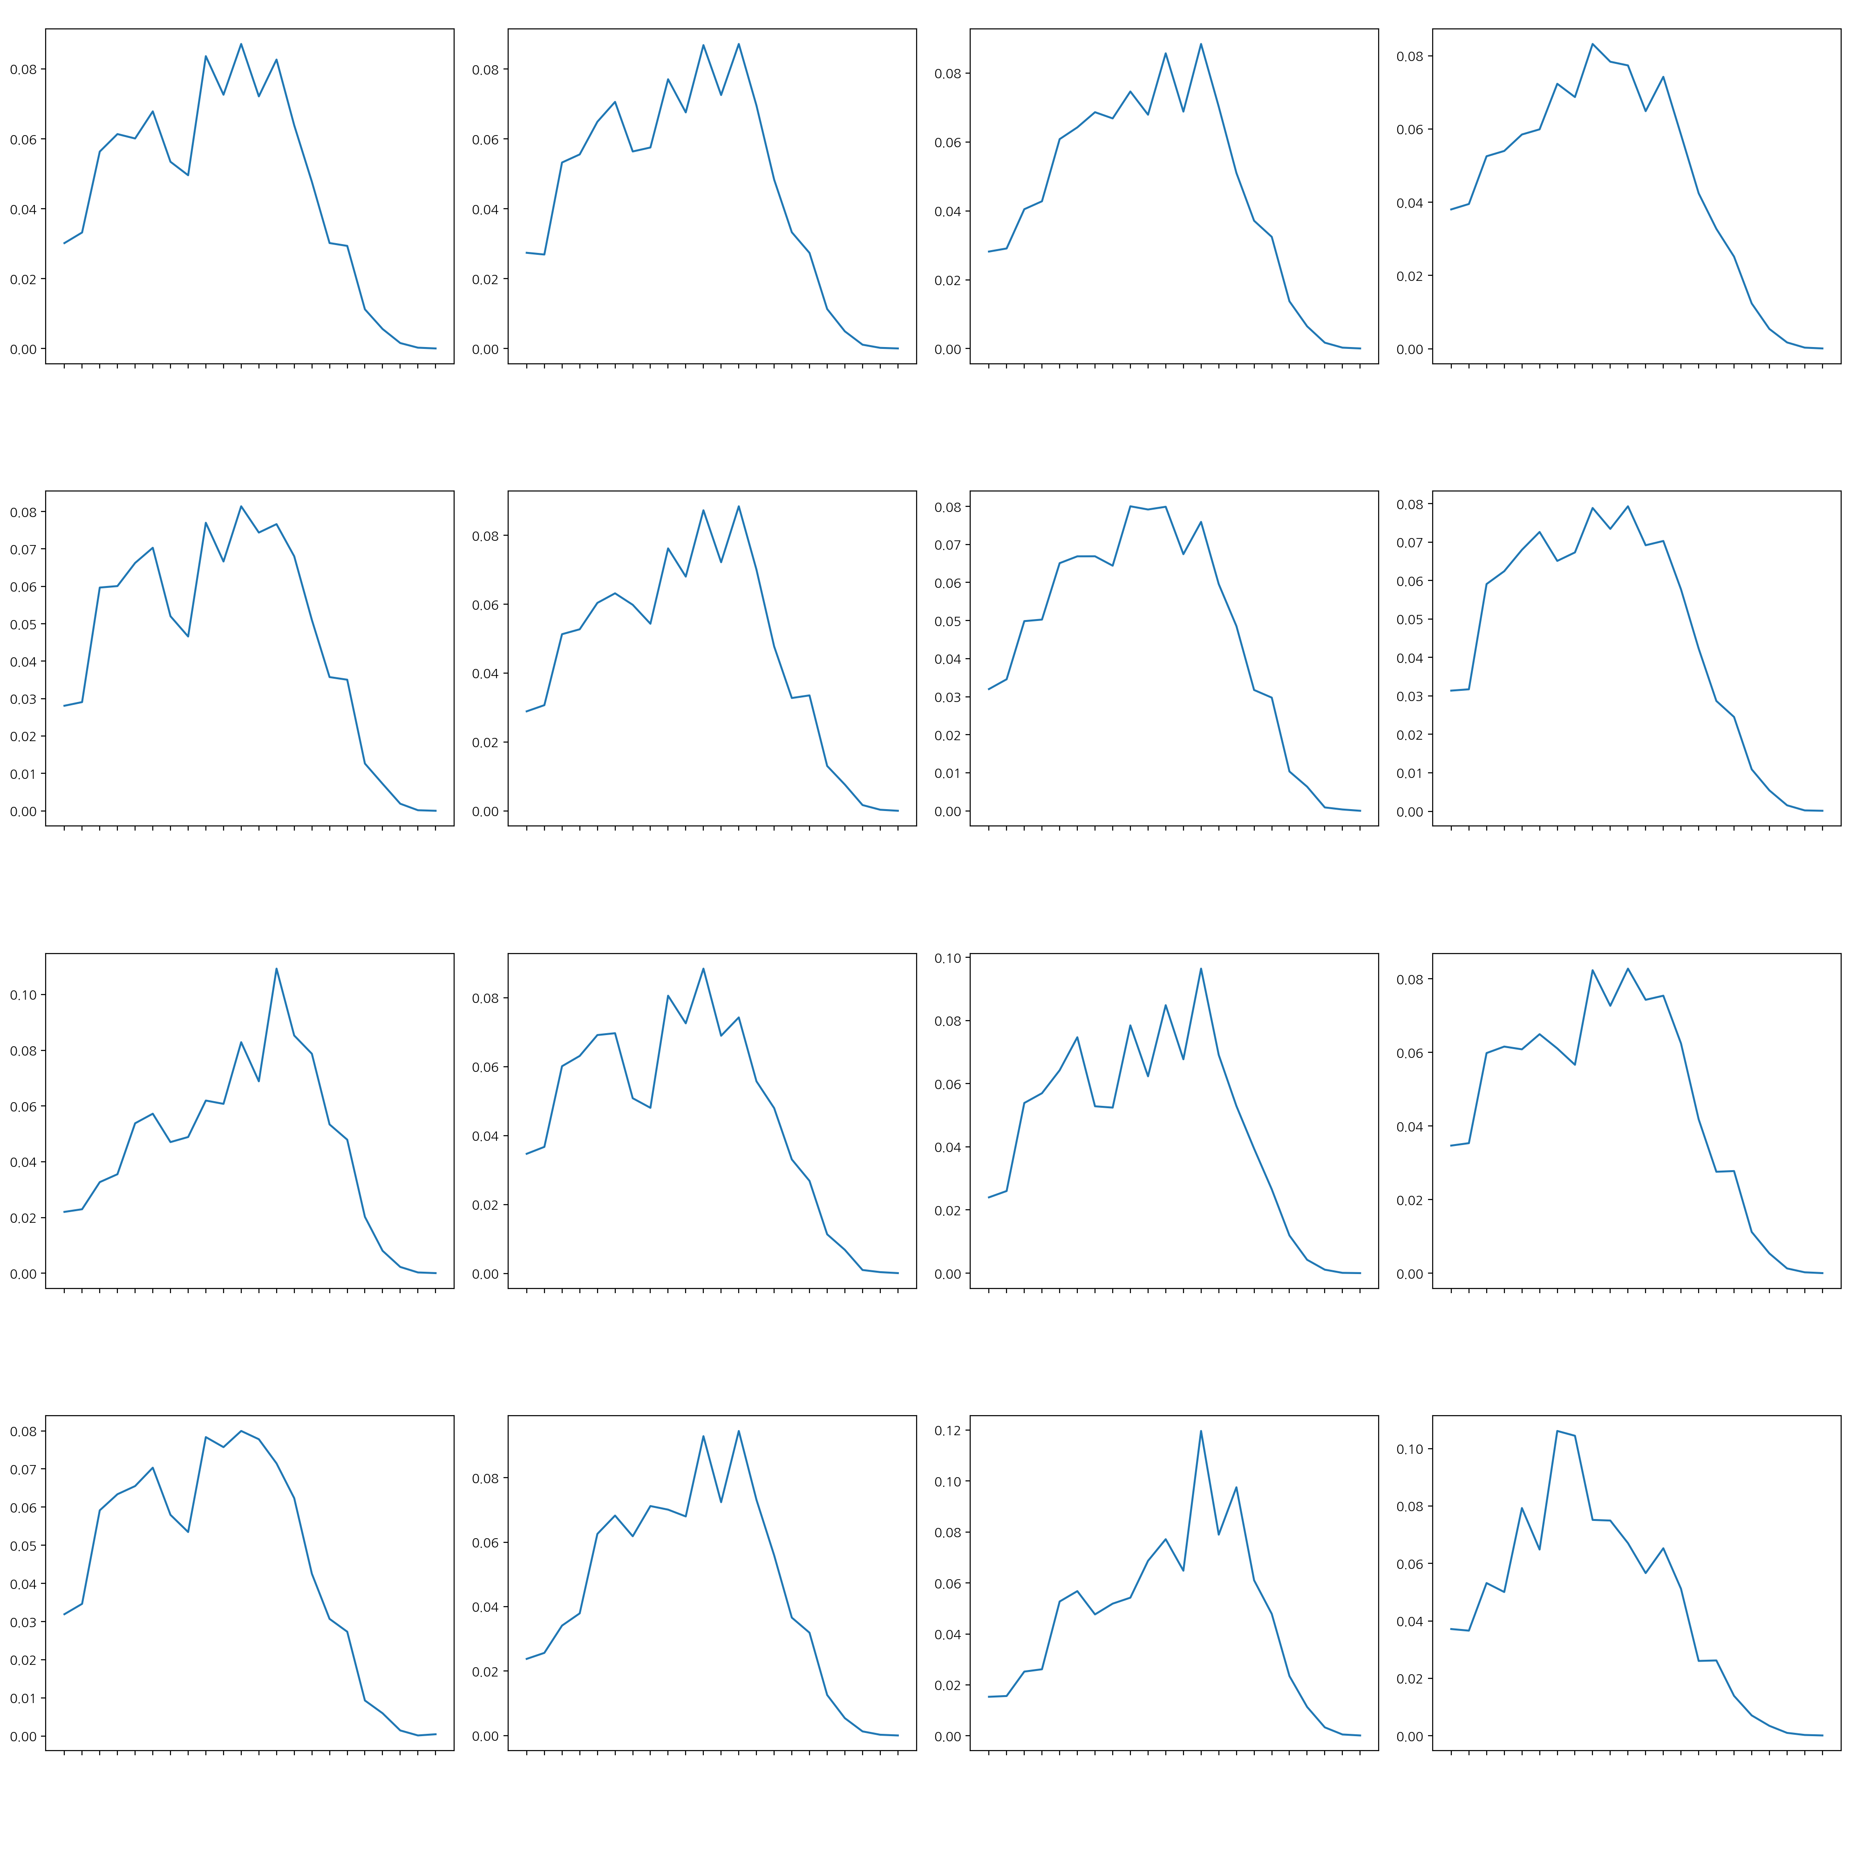
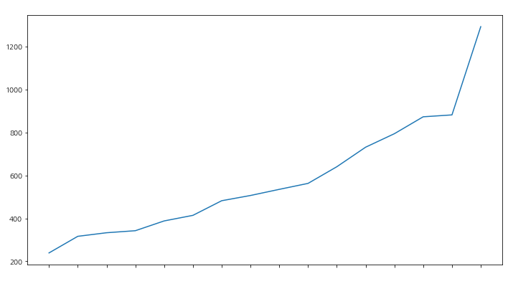
데이터 분석 – age_gender_info
age_gender_info 에서 지역에 따른 인구 비율 분포를 확인했을 때, 그래프의 모양이 비슷함을 알 수 있다. 서울이나, 부산이 비슷하고 그 외 지역은 20대 많고 40~50대가 많다.
다만, 세종시가 특별하게 20~30대가 많았다.
밑의 그래프로는 세종시가 평균 등록차량수가 많았다. 지역의 특성인지 나이대로 미루어봐도 20~30대가 가진 차가 많아서 그런지 가설을 세워야 할 것 같다.

Slide 5
데이터 분석 – 자격유형 & 공급유형
train 데이터셋에서 자격유형 은 A가 가장 많고 O가 하나로 가장 적다.
처음엔 자격유형이 O인 아파트가 공급유형이 행복주택이라 행복주택만 봤는데 J K L M N O밖에 없었다. 그리고 모두 행복주택이다. 행복주택의 자격유형이 J K L M N O를 맡는다.
영구임대는 대부분 C고, 영구임대와 국민임대를 제외한 공공임대(5년),10년,50년, 장기전세는 모두 A형이다.
공공임대(5년, 10년, 50년, 분납)은 영구임대, 장기전세, 국민임대보다 평균적으로 단지내주차면수보다 등록차량수가 많다.
다만, 등록차량수가 많은지 단지내주차면수가 많은지 따졌을 때 자격유형의 차이는 없었다.
‘B’,’F’,’O’ 는 train 셋에만 있다. test에는 없고 train에만 있는 자격유형이다.
'공공분양', '공공임대(5년)', '장기전세’ 는 test에 없고 train에만 있는 공급유형이다.
test의 자격유형 2개가 비어있는데 C2411와 C2253다. 찾아보면 그냥 다 같은 유형이고 해서 각각 A와 C로 채워준다.

Slide 6
데이터 분석 – 결측값(임대료,임대보증금)
train이나 test나 임대료가 비어있으면 임대보증금도 비어있다.
train이나 test나 임대료가 비어있는 것의 자격유형은 D다.
'강원도', '경상남도', '대전광역시', '부산광역시', '제주특별자치도', '충청남도’ 이 지역들이 임대료가 비어있는 것들이 있다.
임대건물유형을 봤는데 ‘상가’가 모두 임대료가 없다.
상가와 아파트가 껴있는 경우 등록차량수 보다 단지내주차면수가 많았다. 차를 많이 댈 수 있다는 뜻이다.
train과 test에는 ‘임대료’가 ‘-’인 경우도 있다.
그리고 임대보증금이 모두 비싸다. 임대료보다.
임대료 대비 보증금은 작게는 40배에서 크게는 1900배 정도로 분포해 있다. 평균 170배정도다.

Slide 7
데이터 분석 – 결측값(버스,지하철)
train 데이터 셋에서 지하철수가 1보다 크다면 대부분 단지내주차면수가 등록차량수보다 많다. 0에서는 비슷하다. 다시말해, 지하철수가 있다면 아파트에 보통 차 댈 수 있는수가 더 많다는 뜻이다.
버스정류장수는 6이나 8일경우 등록차량수가 더 많지만, 그 외는 아닌걸로 봐서 차이를 잘 모르겠다.
지하철은 대부분 없으니 0으로 채우는게 나아 보인다.
버스는 대부분 있어 보이니 중위값으로 채운다.

Slide 8
모델링
train 데이터 셋에서 지하철수가 1보다 크다면 대부분 단지내주차면수가 등록차량수보다 많다. 0에서는 비슷하다. 다시말해, 지하철수가 있다면 아파트에 보통 차 댈 수 있는수가 더 많다는 뜻이다.
버스정류장수는 6이나 8일경우 등록차량수가 더 많지만, 그 외는 아닌걸로 봐서 차이를 잘 모르겠다.
지하철은 대부분 없으니 0으로 채우는게 나아 보인다.
버스는 대부분 있어 보이니 중위값으로 채운다.

Slide 9
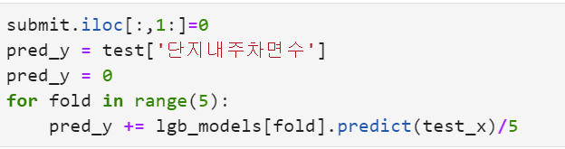
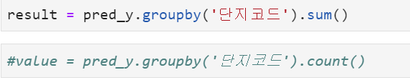
데이터 훈련과정
훈련 전 데이터 통합 후 학습이 아닌 훈련 후 예측 결과값을 통합하는 방식으로 학습 진행
학습 과정은 Kfold 및 lgb의 조합으로 진행
나온 예측 값은 각 단지에서 공급 유형과 전용면적에 따른 각 데이터의 결과 예측 값이므로 grouby를 통해 해당하는 값들을 합친 후 각 단지코드 데이터 수만큼 나누는 것을 통해 평균 값을 최종 예측값으로 설정

Slide 10
추가 진행사항-1
최종 결과에서 동일하게 일부 값을 제거하게 LB 스코어가 상승되므로 예측 과정에서 사용 되는 값들의 크기를 줄이는 과정을 통해서 성능 향상을 이룰 수 있을 거라는 가정하에 진행
결과1. EDA 과정에서 확인되는 가장 큰 영향을 가지는 단지내 주차면수 값을 가공할 경우 휠씬 낮은 예측 결과를 얻게 됨. LB 3000
결과2. 그 외 다른 float 형 데이터들을 위와 같은 방식으로 변경하여 예측 진행 했을 때 처음 만든 Base 코드 대비 약간 더 낮은 성능 수치를 보임
LB 120~125

